Slide 1
光纤通信

Slide 2
主要内容(1)
1 光纤通信概述
  1.1 光纤通信技术的发展史及现状
  1.2光纤通信系统概述
2 光纤
  2.1 光纤概述
  2.2 光纤的损耗特性
  2.3 光纤的色散特性及色散限制
  2.4 光纤中的非线性光学效应
3 光器件
  3.1 光器件概述
  3.2 光连接器Connector
  3.3 光衰减器Attenuator
  3.4 光耦合器Coupler
  3.5 复用器与滤波器
  Multiplexer and Filter
  3.6 光隔离器与环行器
  3.7 光调制器Modulators
  3.8 光开关Switches
  3.9 光波长转换器
  3.10 光交叉互连器
4 激光器及光发射机
  4.1 半导体激光二极管LD
  4.2 半导体激光器的工作特性
  4.3 光发射机

Slide 3
讲授内容(2)
5 光检测器及光接收机
  5.1 光检测器
  5.2 光检测器的工作特性和参数
  5.3 光接收机
  5.4光接收机的噪声特性
5.5光接收机的灵敏度
5.6光接收机的性能评估
6 光放大器
  6.1 概述
  6.2 光放大器的原理与一般特性
  6.3 掺铒光纤放大器EDFA
  6.4 半导体光放大器SOA
  6.5光纤拉曼放大器FRA
7 光纤通信系统的性能与设计
  7.1光纤通信系统结构
  7.2光纤损耗对系统的限制
  7.3光纤色散对系统的限制
  7.4光纤中的非线性光学效应
  对系统的影响
  7.5信道串扰
  7.6光纤通信系统设计中的功率预算
8 光网络及其它光纤通信技术

Slide 4
第一章 光纤通信概述
1.1 光纤通信技术的发展史及现状
1.2 光纤通信系统概述

Slide 5
1.1光纤通信技术的发展史及现状
什么是通信？
  “通”传送，“信”信息；信息的传送
  基本组成：发送、传输、接收
什么是光纤通信？
  利用激光作为信息的载波信号，并通过 光纤来传送信息的通信系统。

Slide 6
现代通信方式示意图
卫星通信
用户终端
信息
用户环路
交换设备
电复接设备
发送机
微波通信
信息
用户终端
光纤通信
用户终端
移动通信
信息
用户环路
交换设备
电复接设备
接收机
传输系统
用户终端
信息

Slide 7
现代通信方式示意图
卫星通信
用户终端
信息
信息指用户要求传送的语音、图像、数据以及它们的各种组合
用户环路
交换设备
电复接设备
发送机
微波通信
信息
用户终端
光纤通信
用户终端
移动通信
信息
用户环路
交换设备
电复接设备
接收机
传输系统
用户终端
信息

Slide 8
用户终端
电复接设备
现代通信方式示意图
交换设备
卫星通信
用户终端
信息
用户环路
交换设备
电复接设备
发送机
微波通信
信息
用户终端
光纤通信
接入网
用户终端
移动通信
信息
接收机
传输系统
用户环路
交换设备
电复接设备
传输系统
用户终端
信息

Slide 9
现代通信方式示意图`
光纤通信经过30年的技术发展目前正在淘汰着
其他的有线通信方式
卫星通信
用户终端
信息
用户环路
交换设备
电复接设备
发送机
微波通信
信息
用户终端
光纤通信
用户终端
移动通信
信息
用户环路
交换设备
电复接设备
接收机
传输系统
用户终端
信息

Slide 10
光纤通信技术的主要优点
光波频率很高，光纤传输的频带很宽，故传输容量很大，理论上可通上亿门话路或上万套电视，可进行图像、数据、传真、控制等多种业务；
不受电磁干扰，保密性好；
耐高温、高压、抗腐蚀，工作可靠；
光纤材料来源丰富，可节约大量有色金属(如铜、铝)，且直径小、重量轻。

Slide 11
光纤通信器件的发展过程
雏形：古代烽火、手旗、灯光
1880年 贝尔的光电话
激光器(发送源）
光纤(传输介质)
1960 Maiman发明红宝石激光器
1951 医用玻璃纤维(损耗1000dB/km)
1962 半导体激光器诞生(GaAs 870nm)
1966 高锟 理论预言
70 年代室温工作LD(雷射二极管)
(GaAsAI 850nm)
1970 康宁制出低损耗光纤
(20dB/km)
1300、1550nm 多模LD
1300(0.5dB/km),1550nm(0.2dB/km)
低损耗窗口光纤开发
单模LD
单模光纤

Slide 12
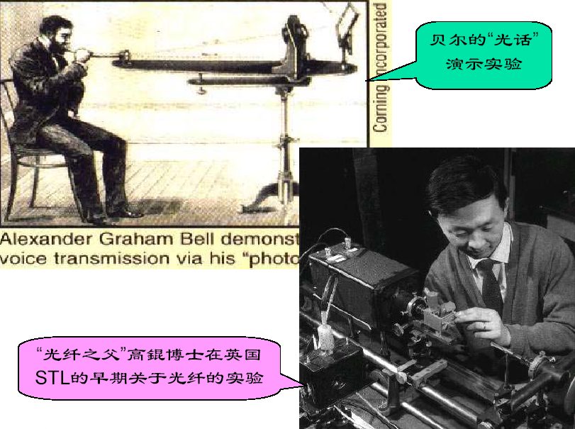

Slide 13

光纤通信系统的发展历程
通信系统容量：比特率-距离积BL，B 比特率，
L 中继距离
每秒钟传输的比特数目。
光纤通信追求目标: 大容量、长距离
技术发展：短波长-长波长、多模光纤-单模光纤、多模激光器-单模激光器

Slide 14
光纤通信技术的发展大体上可分为：
 | 工作波长 | 光纤 | 激光器 | 比特率B | 中继距离L
第一代70年代 | 850nm | 多模 | 多模 | 10～100Mb/s | 10Km
第二代80年代初 | 1300nm | 多模 单模 | 多模 | 100Mb/s 1.7Gb/s | 20Km 50Km
第三代80年代中～90年代初 | 1550nm | 单模 | 单模 | 2.5Gb/s～10Gb/s | 100Km

Slide 15
光纤通信技术的发展大体上可分为:（续）
 | 工作波长 | 光纤 | 激光器 | 比特率B | 中继距离L
第四代90年代 | 1550nm | 单模 | 单模 | 2.5Gb/s10Gb/s | 21000Km（环路） 1500Km 光放大系统
第五代 | 1550nm | 单模 | 单模 | 波分复用WDM | 单路速率:40,160,640Gb/s 信道数:8,16,64,128,1022 超长传输距离:27000Km(Loop) 6380(Line)
目前研究内容 | WDM光网络；全光分组交换；光时分复用；光孤子通信；新型的光器件

Slide 16
光纤通信技术的三次飞跃(1)
20世纪60年代。1962年第一只半导体激光器诞生，随后半导体光检测器也研究成功。特别是1966年英籍华人科学家高锟与Hockham提出用玻璃可以制成衰减为20dB/km的通信光导纤维，1970年美国康宁公司首先制出了20dB/km的光纤，这标志着光纤通信系统的实际研究条件得以具备。

Slide 17
光纤通信技术的三次飞跃(2)
20世纪70年代。1970年发明了LD的双异质结构，使得光源与光检测器的寿命都达到了10万小时（约11年）的实用化水平。1979年发现了光纤1310nm和1550nm新的低损耗窗口，紧接着单模光纤问世。光纤的衰减系数一下降到0.5dB/km。这使得光纤通信迈进了实用化阶段，从80年代初开始光纤通信便大步地迈向了市场。

Slide 18
光纤通信技术的三次飞跃(3)
20世纪90年代初。1989年掺铒光纤放大器EDFA的研制成功是光纤通信新一轮突破的开始。EDFA的应用不仅解决了光纤传输衰减的补偿问题，而且为一批光网络器件的应用创造了条件。使得光纤通信的数字传输速率迅速提高，促成了波分复用技术的实用化。

Slide 19
一根光纤中可同时传输一百
多路信号，采用特殊技术
甚至可以同时传输1022路
单路速率不断提升，
已达到10、20、40Gb/s
采用OTDM技术甚至
可达640Gb/s
光纤通信
大容量
超高速
网络化
长距离
各种通信技术的快速
发展使上千甚至上万公
里的长距离传输成为可能
全光网成为目前光通信
领域最热门的话题之一

Slide 20









21世纪的通信业务
Network traffic is growing!!
Travel
Shopping
Telephone
……
All services
The whole world
is in my mind!!
Health
Education
Demand for Broad bandwidth
Entertainment
Optical networking
Banking

Slide 21
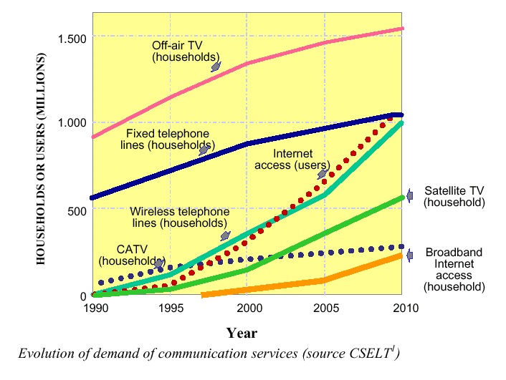
全球通信业务需求
用户增加；
每个用户的业务量增加；
服务质量的提高；
通信容量
需求急增

Slide 22
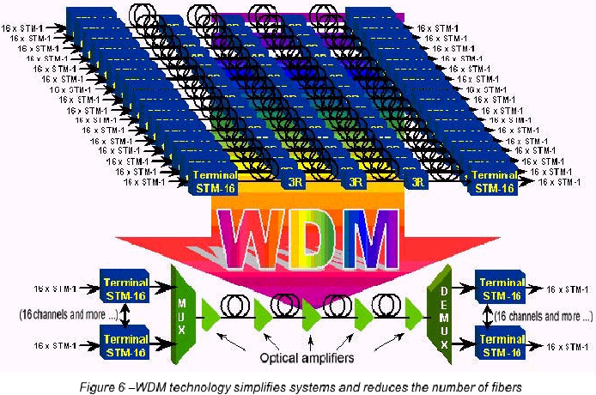
光纤通信最具代表性技术
－波分复用WDM和光纤放大器EDFA

Slide 23
光纤通信系统的新波段
S⁺ S C L L⁺
1450 1490 1530 1570 1610 1650
波 长 (nm)
波段 | 波长范围(nm) | 带宽(THz) | 光放大器 | 应用
C | 1530-1570 | 5.0 | 有 | 长途干线
C+L | 1530-1610 | 9.7 | 有 | 长途干线
S+C+L | 1490-1610 | 15.0 | 无 | 城/局域网
S⁺+S+C+L+L⁺ | 1450-1650 | 25.1 | 无 | 城/局域网
全波 | 1300-1650 | 48.9 | 无 | 城/局域网
范崇澄 FS-08

Slide 24
光纤传输技术进一步发展
新的传输技术层出不穷
  色散管理技术
  L波EDFA，RA
  FEC技术
  色散与色散斜率的补偿
  PMD补偿技术
  OTDM技术与光孤子技术

Slide 25
网络容量演进战略
WDM 波长数
32
16
8
80Gb/s 320Gb/s
40Gb/s
20Gb/s 80Gb/s
4
10Gb/s 40Gb/s
1
2.5Gb/s 10Gb/s 40Gb/s
每波长比特率(TDM)

Slide 26
光纤通信的产业链
光纤预制棒
关键原材料
光无源器件
光有源器件
光纤
光传输/交换
设备
网络管理系统
测试设备
光缆
网络集成商
运营商

Slide 27
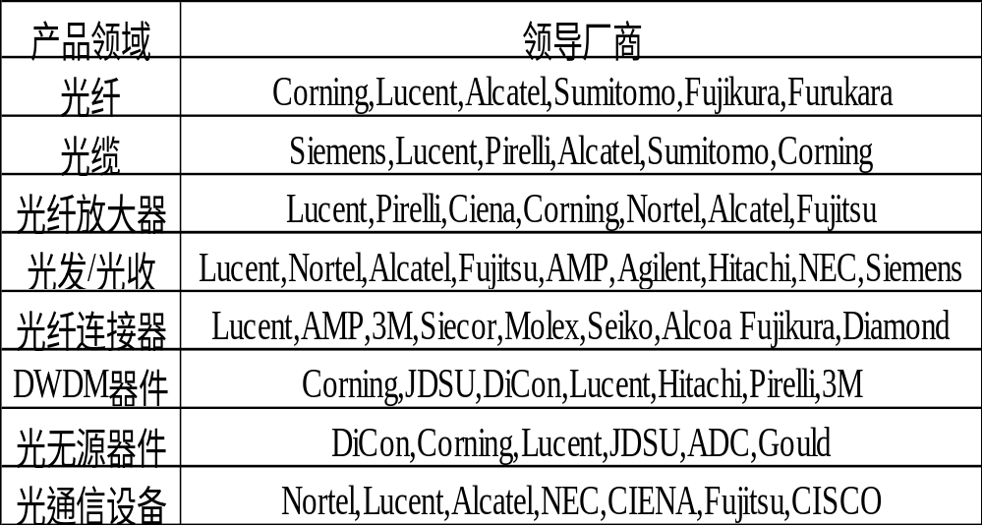
全球光纤通信主要供应商

Slide 28
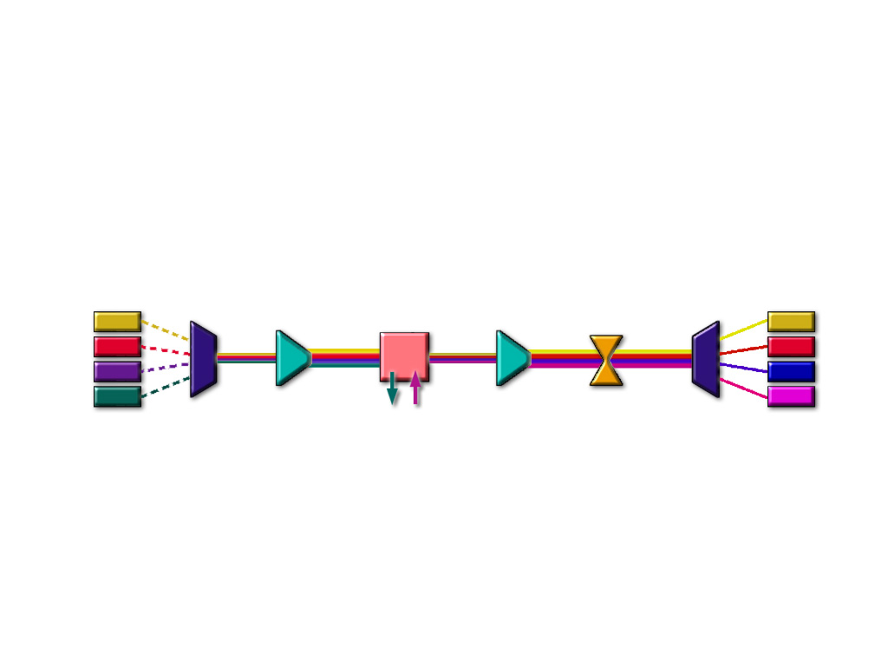
Components and Modules in DWDM Networks
Over 9000 Products
Transmission
DWDM
Amplifiers
Switching
Source lasers
Modulators
Wavelockers
Receivers
Detectors
Tx/Rx modules
Thin film filters
Fiber gratings
Waveguides
Circulators
Interleavers
Mux/Demux
modules
Isolators
Tap couplers
Pump lasers
Gain equalizers
Attenuators
Integrated
amplifiers
SOAs
Optical Switches
Circulators
Couplers
Add/drop modules

Slide 29
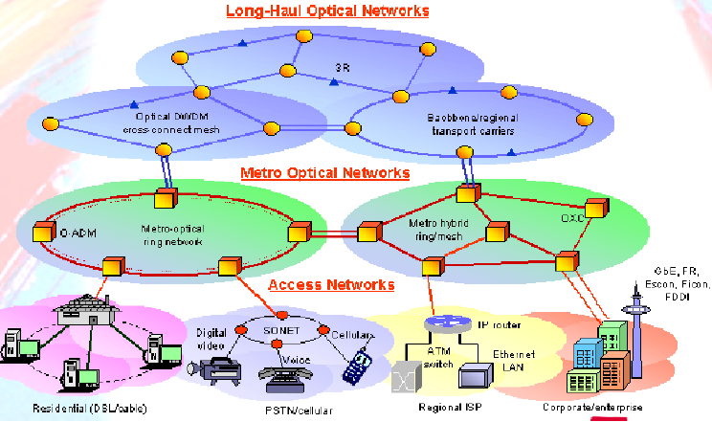
光纤网络的分类

Slide 30
三种网络的不同要求
三种网络设备有着不同的性质决定了这三种网络中设备开发的不同考虑：
Long-haul: Capacity
Metro: Smart
Access: Cost

Slide 31
国内现状
1963年 开始光通信的研究
1974年 研究光纤通信
“六五”、“七五”、“八五”铺设“八纵八横”光纤线路总长约七万公里
传输码率：从140Mb/s~2.5Gb/s，10Gb/s，40Gb/s已开始研究。
DFB（量子阱）激光器和EDFA研制成功，可供应用
高速电子器件、波导器件尚有差距

Slide 32
带来的科学问题
光纤性能是有限制的，随着信道数据率和传输距离的增加，系统容量日益趋近极限，光纤不再是一个透明管道。
2.5Gb/s per channel: forget the fiber;
160Gb/s per channel: forget WDM!

Slide 33
带来的科学问题
为克服这些限制，除新型光纤(相对稳定)外，综合采用了色散管理、宽带EDFA、Raman 放大、前向纠错（FEC）等行之有效的新技术；但新技术不一定都是好技术。
  系统总成本增加；
  灵活性、扩展性、生存性降低，特别不利于网络设计

Slide 34
✓持续发展面临的挑战⎯功能多、适应能力强、成本低的光子学器件与技术；
✓ 革命性变革有待于基础研究⎯如何使光子变得聪明？
  所有的智能都在电层 -- 只能是“低能”；
  光层变为 big fat pipe 使运营商无利可图，限制了光通信的发展；
  电子也曾经 stupid，有存储、信号处理等功能后才变为 SMART；
  基本问题：由材料开始！
  10~15年解决，将引发通信事业的另一次革命！

Slide 35
第一章 光纤通信概述
1.1 光纤通信技术的发展史及现状
1.2 光纤通信系统概述

Slide 36
1.2 光纤通信系统概述
数字光纤通信系统的组成
驱动电路
光电二极管
中继器
调制器
放大器
光纤
光纤
光源
判决器
光发射机
光接收机
由光发射机、光纤光缆、中继器与光接收机等基本单元组成。
此外还包括一些互连与光信号处理器件，如光纤连接器、隔离器、调制器、滤波器、光开关及路由器、分插复用器ADM等。

